Slide 1
Ночь кино!!!
Мультвикторина
МКУК «Детская библиотека»
Старощербиновского сельского поселения

Slide 2
Герои некоторых мультфильмов неспроста внешне напоминают нам известных актеров.
Ведь когда художники только принимаются за создание персонажа, они обязательно приглашают того, кто будет озвучивать героя. Актер передает свое видение героя, читает сценарий, показывая эмоции – хмурится, смеется, нервничает, удивляется. Художники же в это время делают зарисовки, тем самым «передавая» черты человека «мультяшке». А потом происходит одно из чудес мультипликации: нарисованный персонаж открывает глаза, начинает двигаться, приобретает голос, эмоции, становясь уже по-настоящему живым – мультипликационной «версией» актера.
Предлагаем вам узнать артиста!

Slide 3
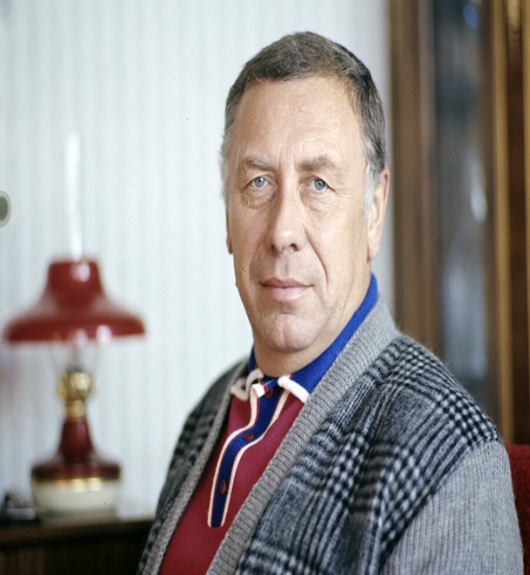
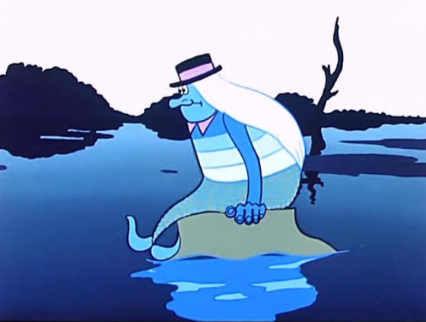
Кто озвучивал водяного
и пел за него песни в мультфильме «Летучий корабль»?
Анатолий Папанов

Slide 4
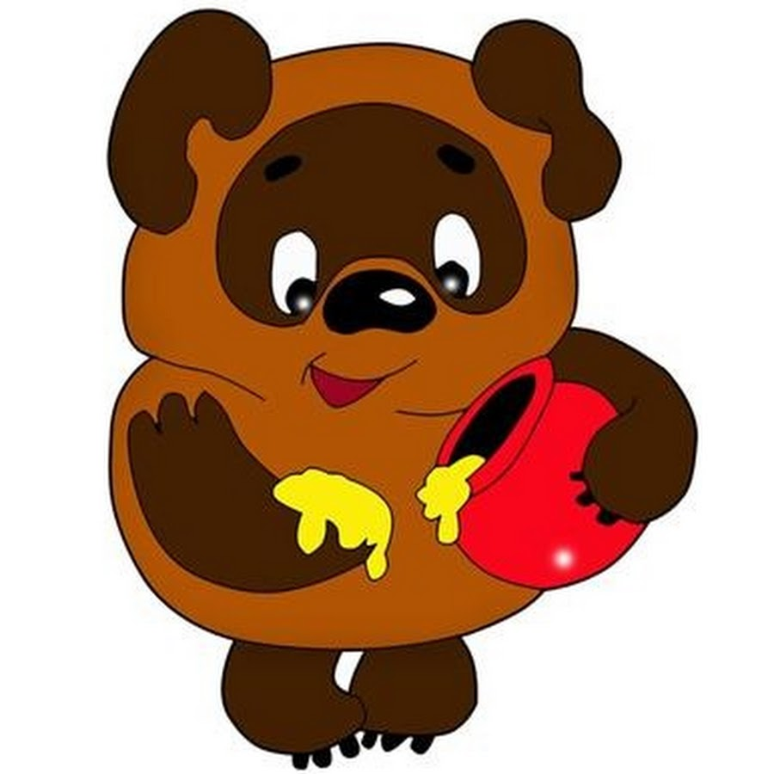
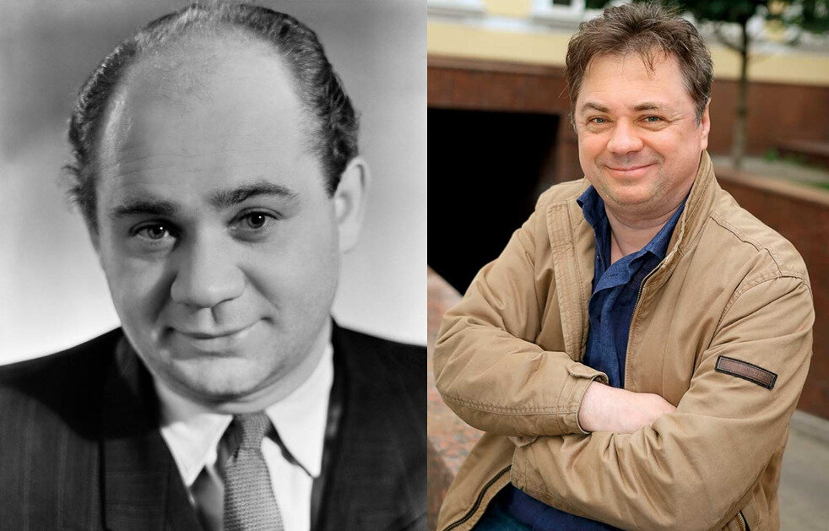
Чьим голосом говорил Винни-Пух?
Евгений Леонов

Slide 5
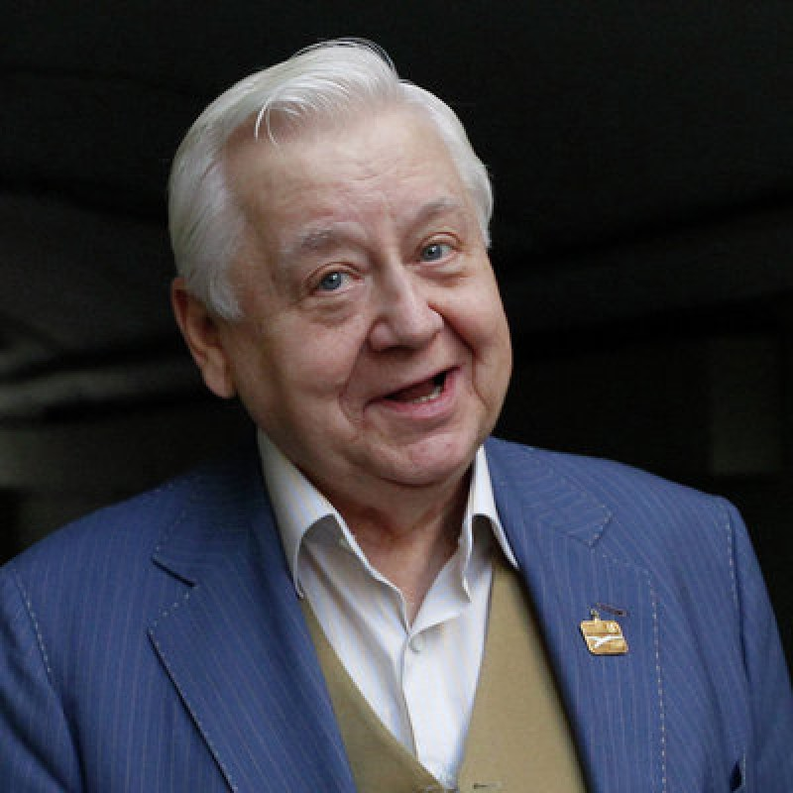
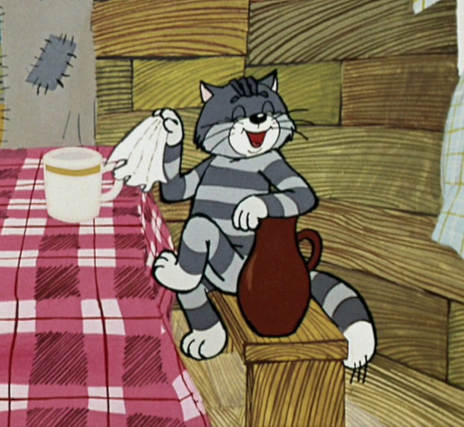
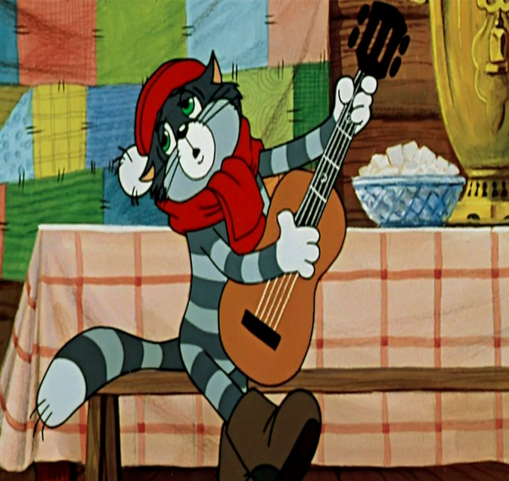
Кто озвучивал кота Матроскина?
Олег Табаков

Slide 6
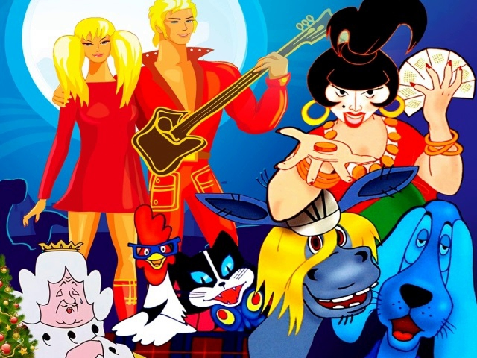
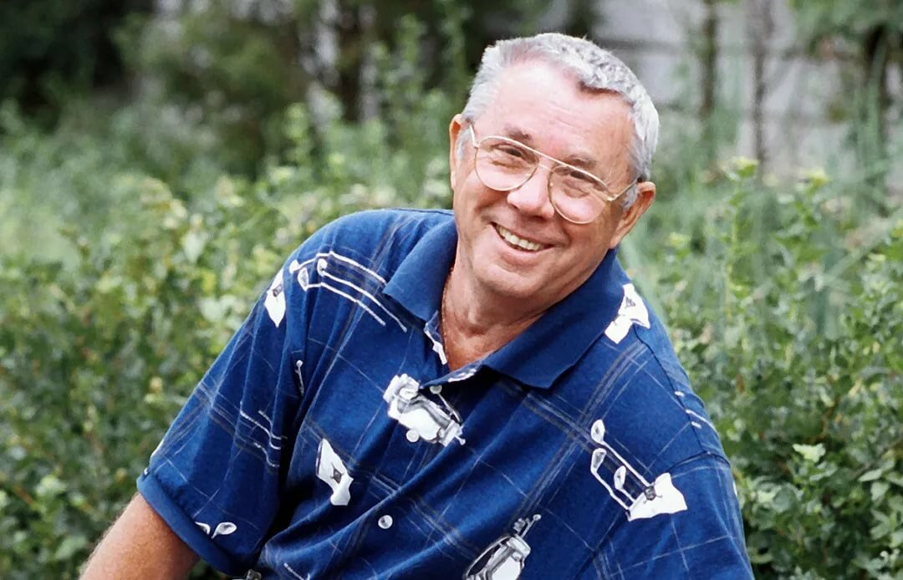
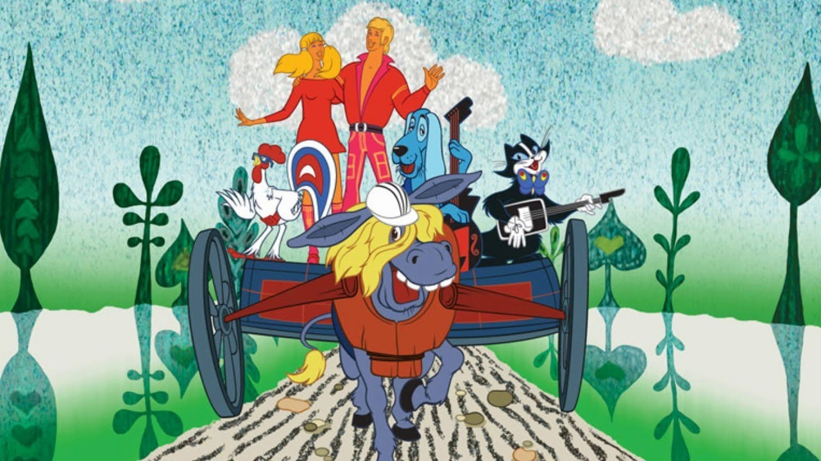
Какой артист пел за всех героев в мультфильме «Бременские музыканты?»
Олег Анофриев

Slide 7
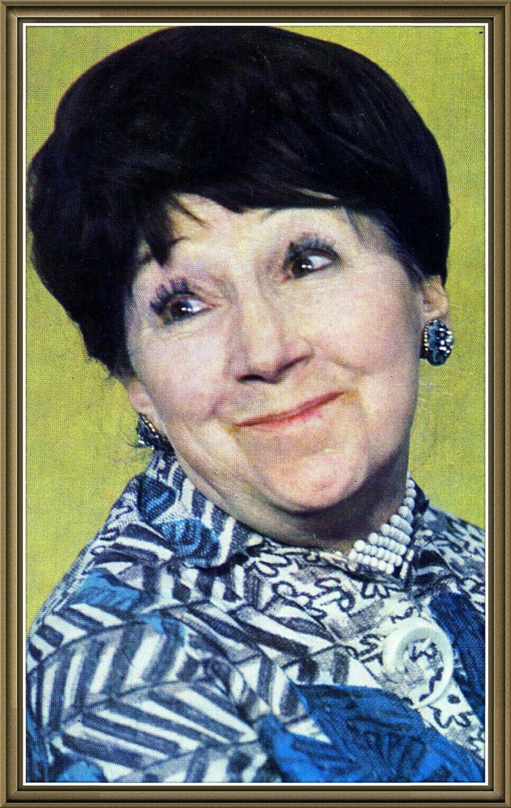
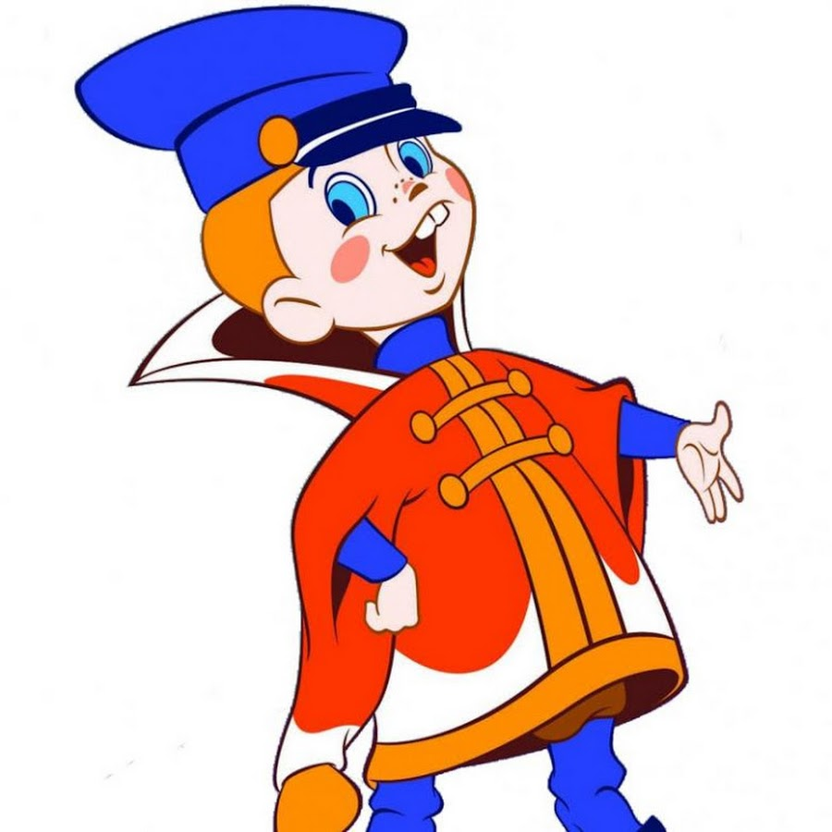
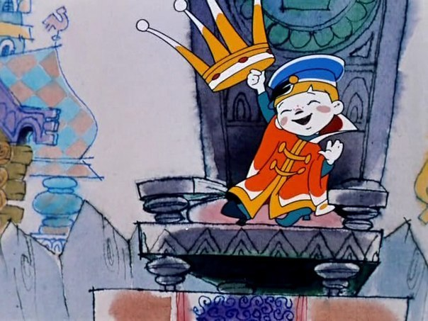
Какая актриса озвучивала Вовку из тридевятого царства?
Рина Зеленая

Slide 8
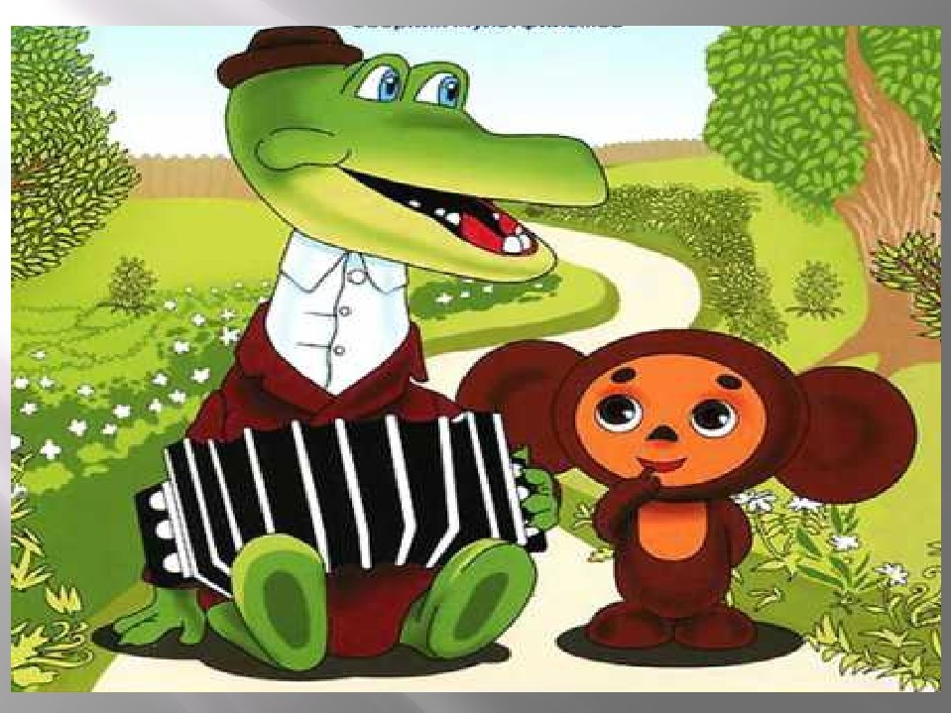
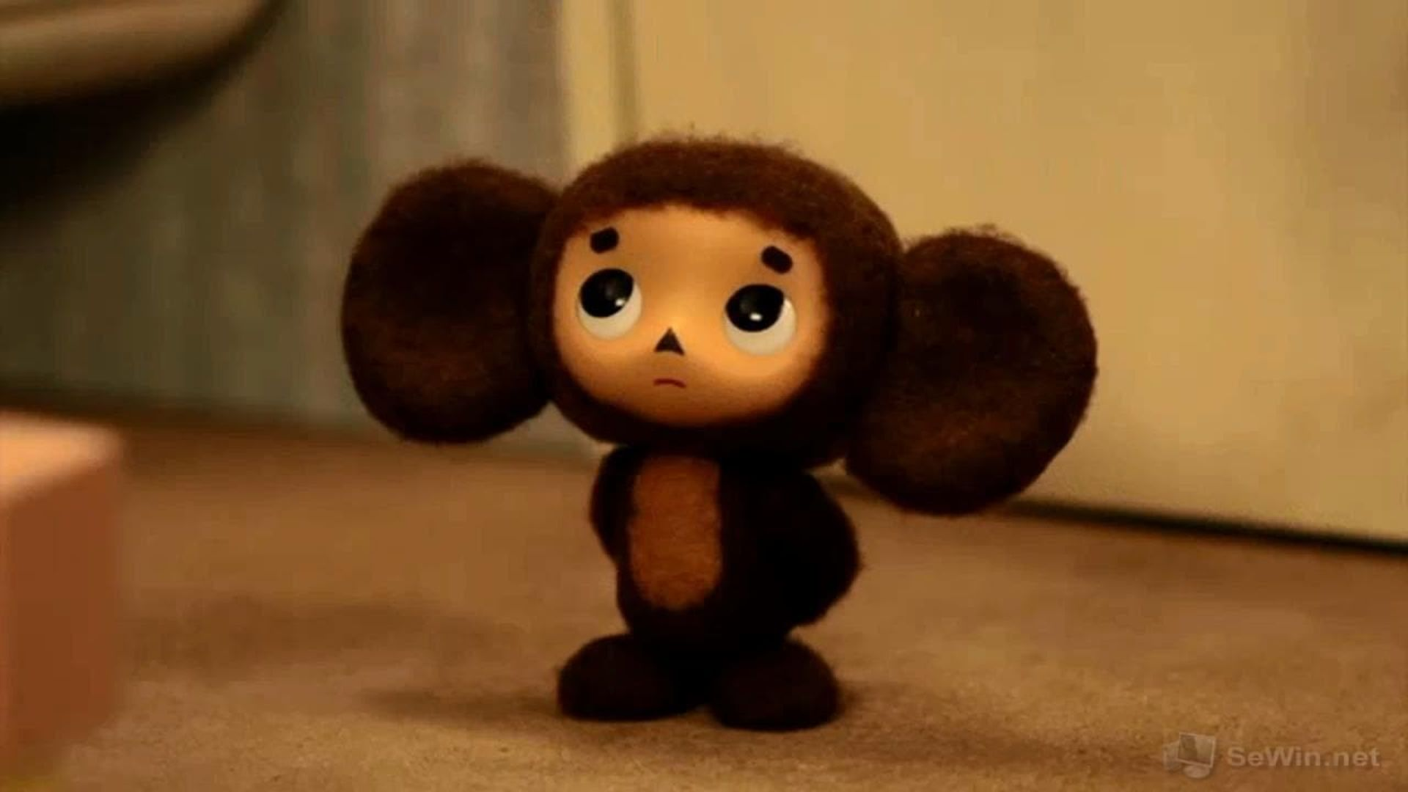
Кто говорил за Чебурашку?
Клара Румянова

Slide 9
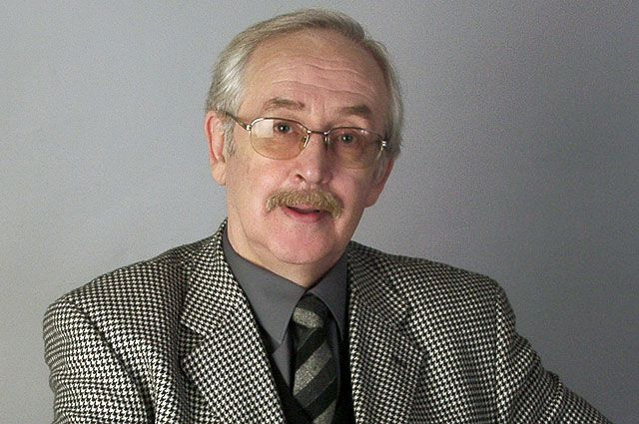
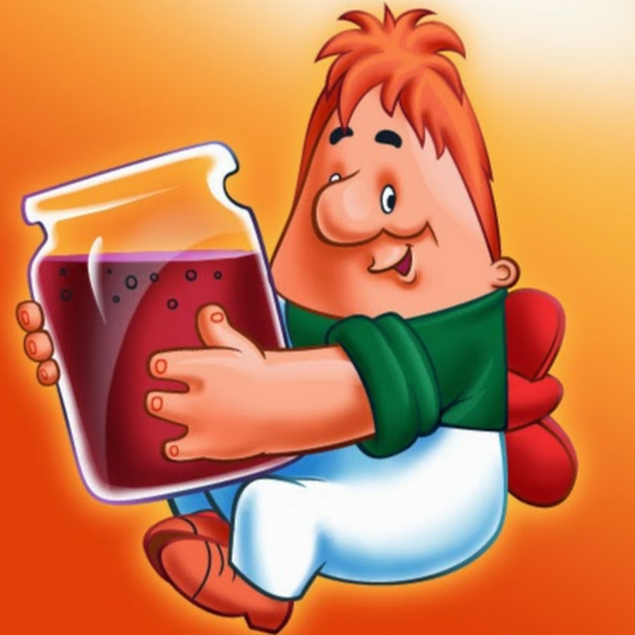
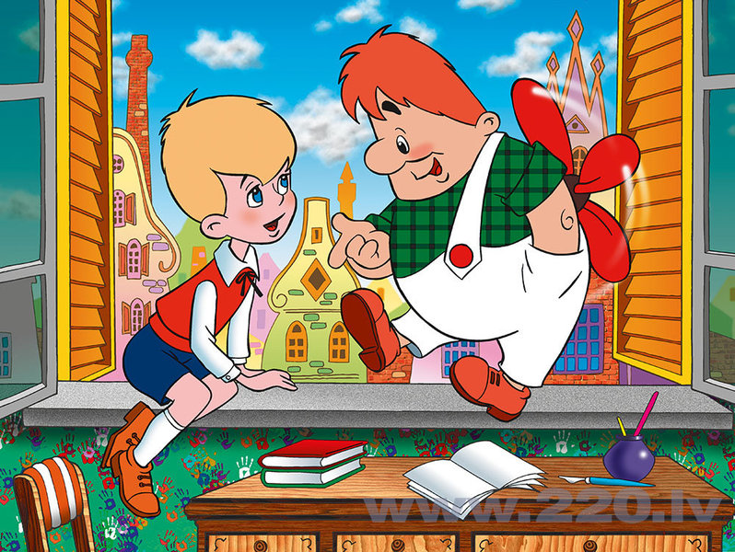
Кто озвучивал Карлсона?
Василий Ливанов

Slide 10
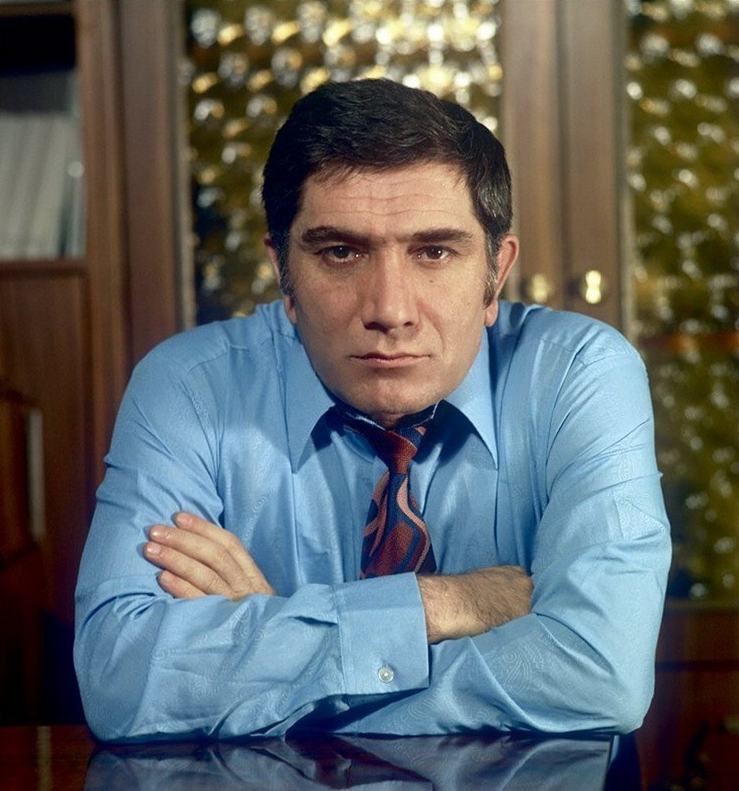
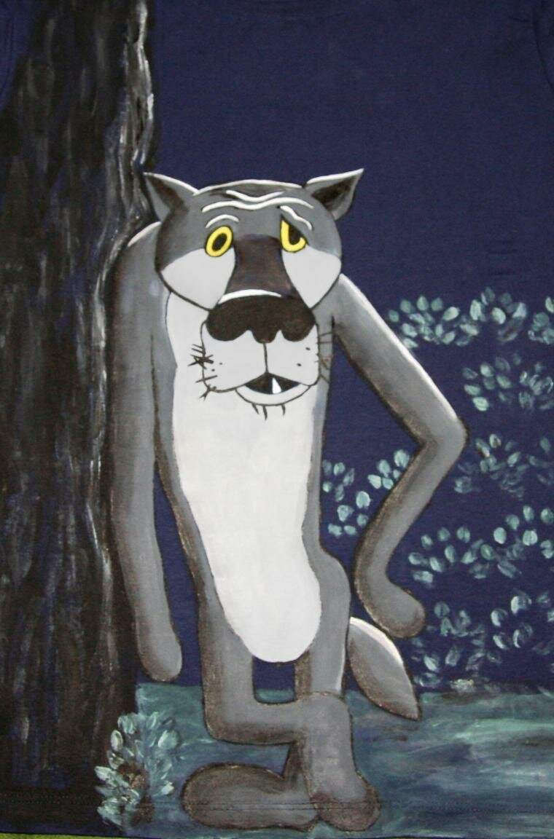
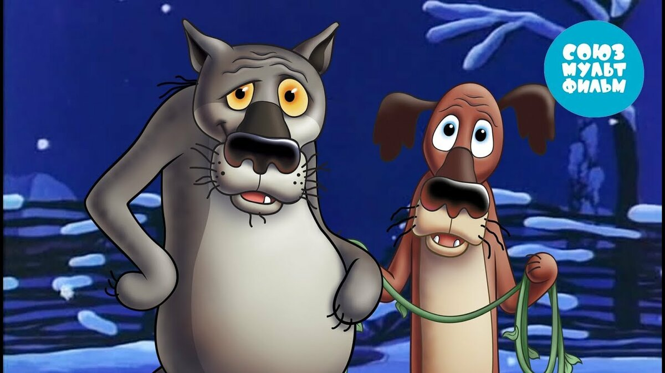
Чьим голосом говорил волк в мультфильме «Жил был пес»?
Армен Джигарханян
Все в кино!

